Slide 1

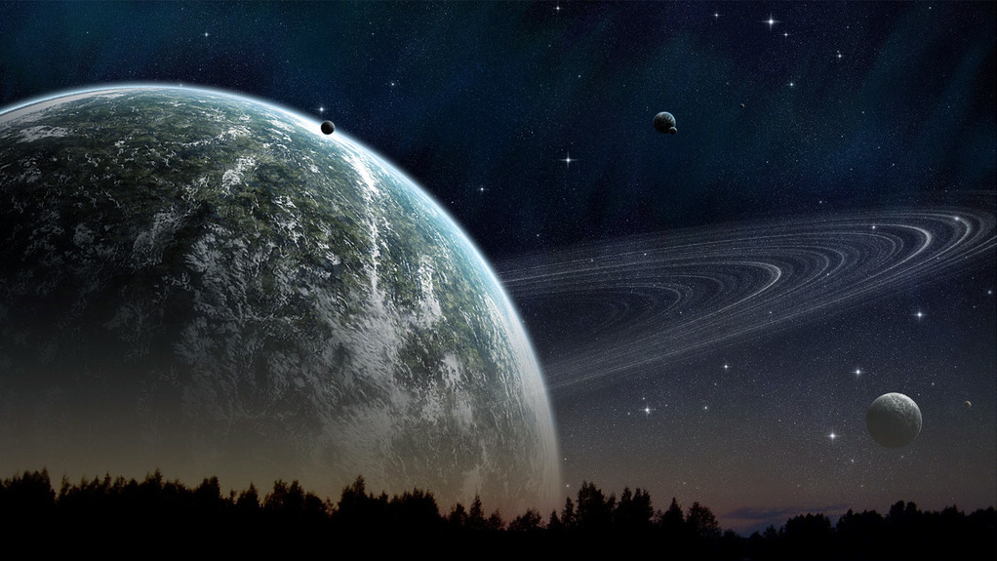
2022冬季奥运会小游戏
冰 上 精 灵
负责人 张世浩 成员 朱尝雨 蒋心欣 张君涵 闫芬

Slide 2
导航
CONTENTS
2
设计思路
4
重点难点
1
作品简介
3
重点难点

Slide 3
1
作品简介
Work Introduction

Slide 4
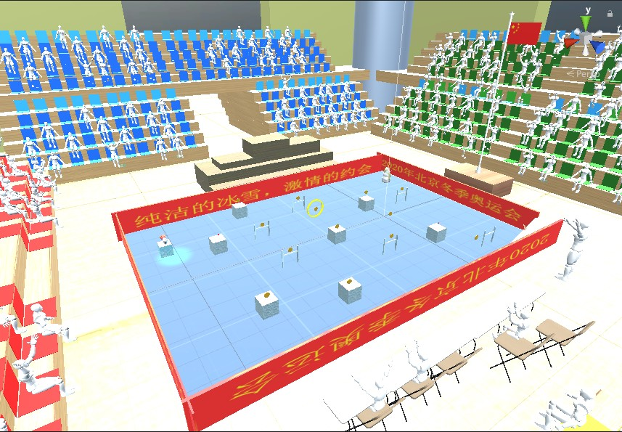
01
作品简介
冰上精灵
拓展运动会把众人从日常的烦琐的生活中解放出,让众人完全放出生活中的烦恼,良好享受日常生活中的无尽趣味。憋闷在乐趣中消失,自信在体育活动中增加,了解研讨在不知不觉的过程中完成,整体的作用在欢乐中无形凝聚。为了让人们在游戏中体会运动的快乐，设计一款提高玩家灵敏度，增加对运动乐趣的精灵滑雪游戏。进入游戏界面，按键盘上的W键和S键控制小蜜蜂的前后移动方向，键盘A和D控制视觉角度，空格键控制蜜蜂跳的高度。最开始从出场台出发，生命值为15，得分为0。跳起触碰到一定高度，金币就消失，左上角分数值加一；触碰到环、单杠，盒子，梯子等障碍物，左上角生命值减一，减到零即为游戏失败；当小蜜蜂在生命值不减到零的情况下，分数足够，返回冰墩墩和雪融融，闯关成功进入下一关，游戏中设计三个关卡，增加bgm让玩家身临其境，增加游戏体验感，在游戏中体会运动的快乐。

Slide 5
2
作品效果

Slide 6
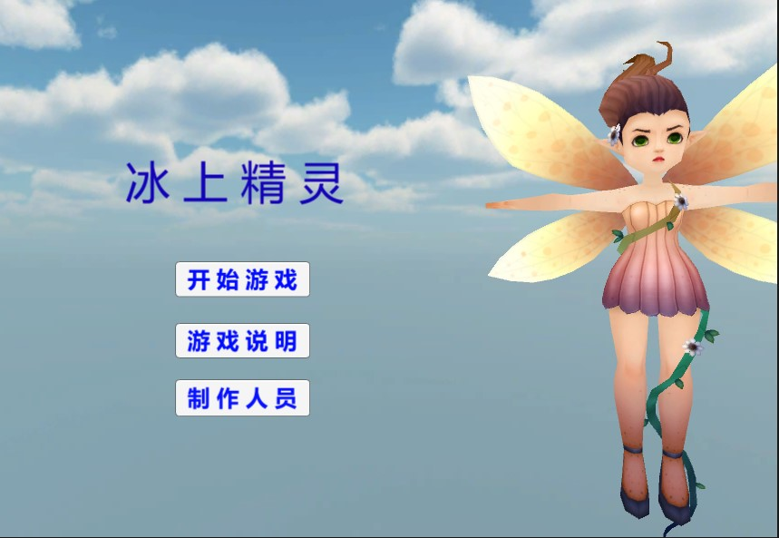
02
作品效果
游戏界面

Slide 7
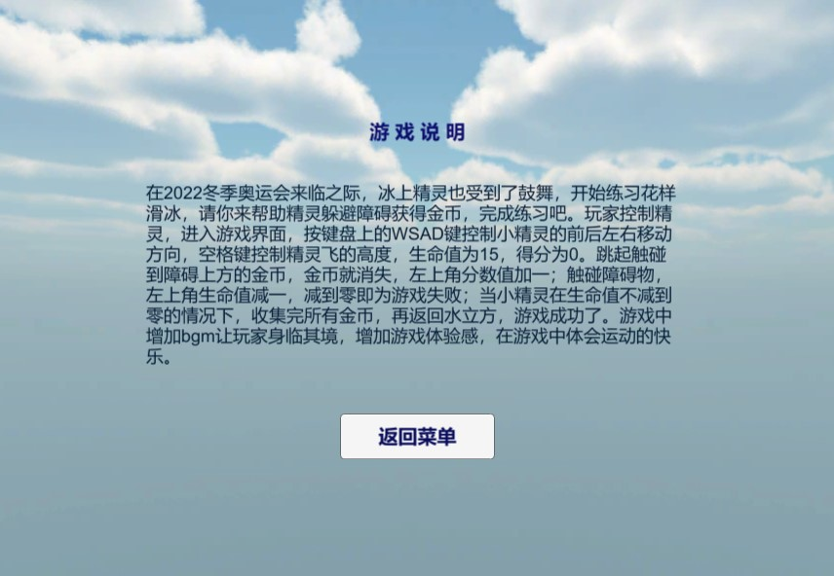
02
作品效果
游戏说明

Slide 8
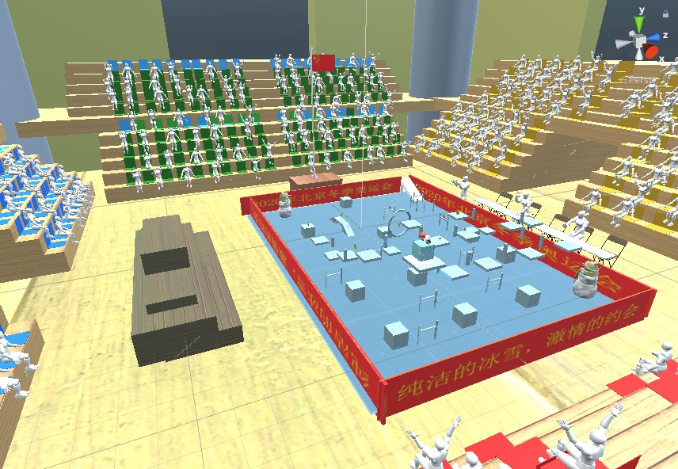
02
作品效果
游戏界面

Slide 9

02
作品效果
游戏人物

Slide 10
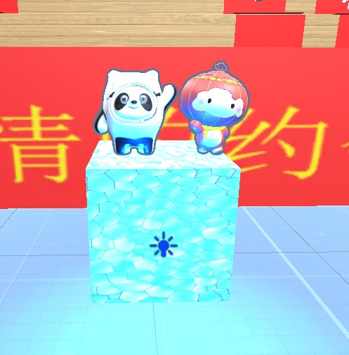
02
作品效果
游戏吉祥物

Slide 11
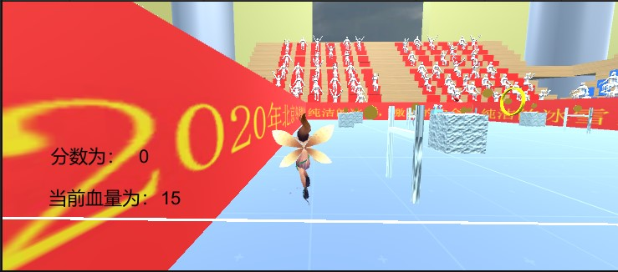
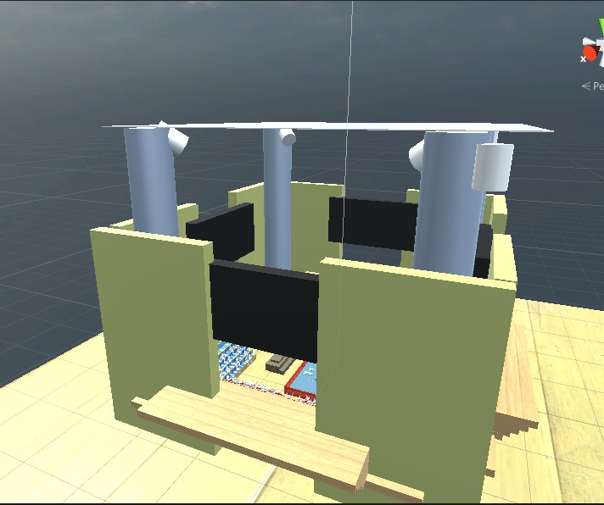
02
作品效果
游戏开始
体育馆

Slide 12
3
设计思路

Slide 13
03
设计思路
北京奥运会向世界呈现了绿色、科技、人文的奥运理念，并且对赛后的城市发展和建设起到了极大的促进作用，成为一笔宝贵的精神遗产。如今，北京在申办2022年冬奥会时提出的“以运动员为中心、可持续发展、节俭办赛”三大理念，可以说是北京在新形势下对奥运精神的再次注解。为了拓展运动会把众人从日常的烦琐的生活中解放出,让众人完全放出生活中的烦恼,良好享受日常生活中的无尽趣味。憋闷在乐趣中消失,自信在体育活动中增加,了解研讨在不知不觉的过程中完成,整体的作用在欢乐中无形凝聚。为了让人们在游戏中体会运动的快乐，设计一款提高玩家灵敏度，增加对运动乐趣的精灵滑雪游戏。进入游戏界面，按键盘上的W键和S键控制小蜜蜂的前后移动方向，键盘A和D控制视觉角度，空格键控制高度。最开始从出发台出发，生命值为15，得分为0。跳起触碰到一定高度，金币就消失，左上角分数值加一；触碰到单杠，盒子，环、等障碍物，左上角生命值减一，减到零即为游戏失败；当精灵在生命值不减到零的情况下，到达一定分数，再返回冰墩墩和雪融融出，闯关成功进入下一关。游戏设计三个关卡，并在游戏中增加bgm让玩家身临其境，增加游戏体验感，在游戏中体会运动的快乐。

Slide 14
4
重点难点

Slide 15
04
重点难点
1.要慎重选择模式一个依赖注入的框架还不错strangeioc是mvcs模式的，解耦形式的。UI算是比较头疼的，NGUI来说，panel分层，采取动静分离和布局分离 不然lateupdate消耗很高，图集尽量按功能模块划分，图集要压缩ETC（android）Pvrtc4(IOS )，透明拆离自己可以考虑下。那些UI做预加载，不然有些超级大的UI在点击的时候初始化都要耗上1-2s甚至更高基本可以说用户都想GG了，这个就需要分好层级了不要一股脑所有的东西全部放在一个prefab里面，然后能异步加载的尽量做到异步加载。DC的问题很老套了一大把各种优化 我就不说了现在手机CPU配置都比较高 1 2百的DC基本无压力 。UI内存问题向来都是个比较大的问题，UI占得内存而且比重还是比较大的，图集是最大的，建议在做Assetbundle的时候图片和prefab做分离，这样在做动态释放的时候直接调用Resources.UnloadAsset(obj)就可以了释放掉图集而且还不卡等等。
2.音频压缩模式bgm使用streaming，短音频decompress on load，要不要做预加载防止在角色放技能的时候卡顿，在考虑assetbundle的时候没有绝对的方案，但是有一点尽量使冗余做到最小。

Slide 16
04
重点难点
3.开发中考虑: 首先就要考虑缓存池，如果频繁常见和destroy一个，这样不仅造成CPU的额外消耗还会产生大量的内存碎片和也是mono托管推不断地增大。Assetbundle和Assets的异步加载，在mmo游戏中一般不会去做一些预加载怪物，Npc，其他玩家等等只能依靠异步的加载，这就继续缓存池的重要性。
中后期考虑：缓存池太大了，就要考虑选择合适的时机去释放，让内存得到合适的释放，减少整体游戏的内存压力。异步加载瓶颈，unity的异步加载其实也是从主线程中去榨取CPU和GPU，如果一帧里面塞的东西很多也会造成线程等待和lock，所以后期就要进行分帧加载如在一帧开始加载直到完成，在开始下一个加载，如果分帧也会造成线程lock，那就要考虑大资源（贴图，音频，animationclip）是不是拆解分帧加载，这样做的目的就是为了防止游戏卡壳，保证游戏的流畅度。
4.unity 现在支持游戏书写自己的shader，但是如果很复杂的shader。shader在解析和GL绘制的也是非常消耗CPU的。怎么办那，我们可以给shader预热，可以看下warmup方法，建议不要用全局预热的那个方法会很卡，可以自己自己收集进来所有的shader然后进行逐个预热。

Slide 17
